Slide 1



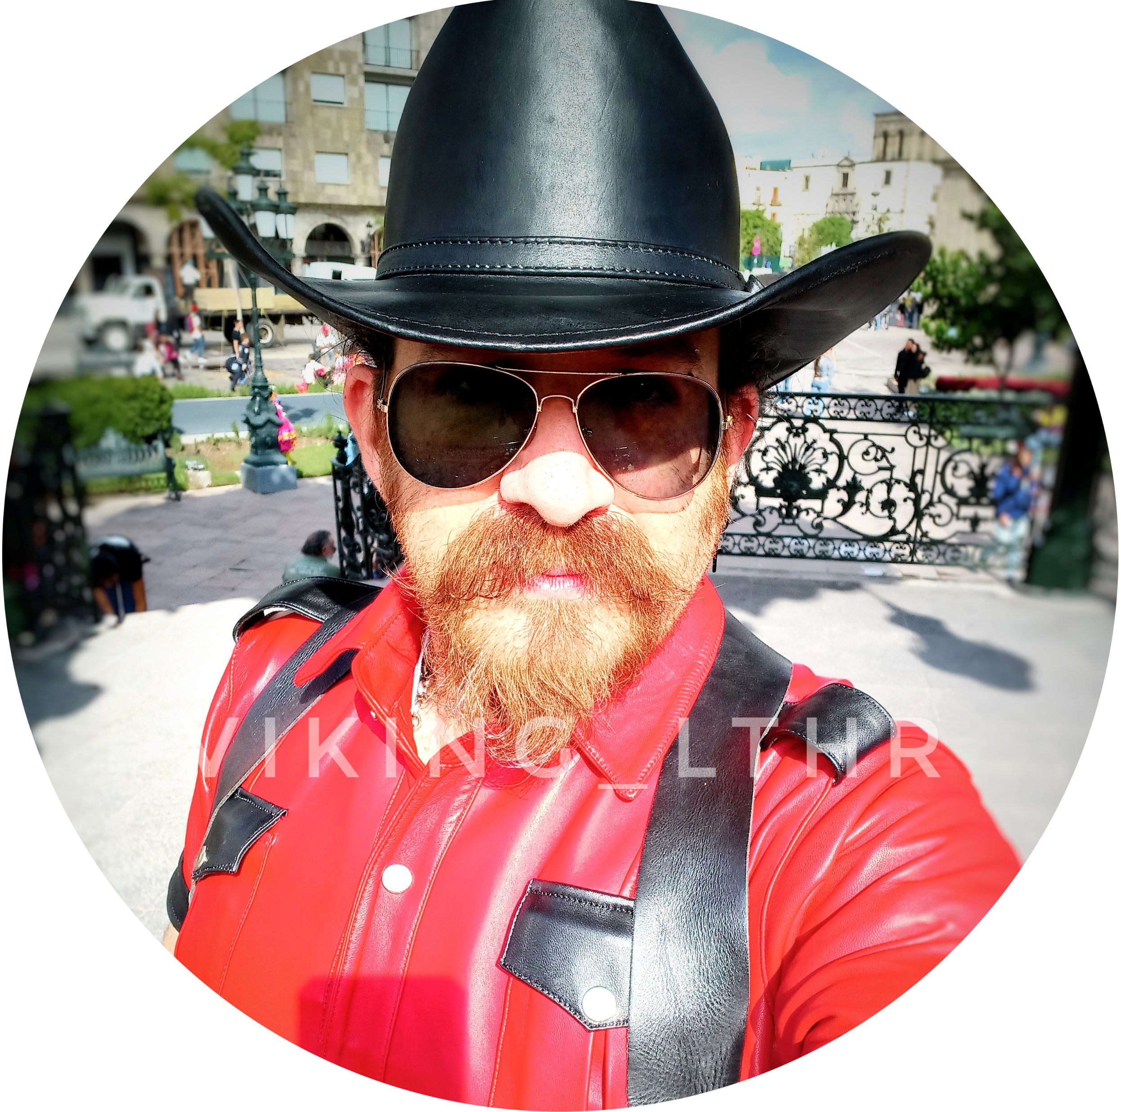
International Ms. Leather
Elaborado por: Área de Educación y sensibilización

Slide 2
Objetivo General
Educación: Brindar educación para ayudar a las mujeres a tener éxito en las comunidades de cuero y kink.
Apoyo financiero: Brindar apoyo financiero para ayudar a las mujeres a tener éxito en las comunidades de cuero y kink.
Programación: Brindar programas para ayudar a las mujeres a tener éxito en las comunidades de cuero y kink.
Liderazgo comunitario: Centrarse en el liderazgo comunitario para ayudar a las mujeres a tener éxito en las comunidades de cuero y kink.
Elaborado por: Área de Educación y sensibilización

Slide 3
Misión y Visión
Nuestra misión: Nos comprometemos a fomentar entornos saludables para que las mujeres tengan éxito en los espacios de cuero y kink, brindando educación, programación y apoyo financiero.
Nuestra visión: Apoyar y activar las comunidades de cuero de mujeres.
Elaborado por: Área de Educación y sensibilización

Slide 4
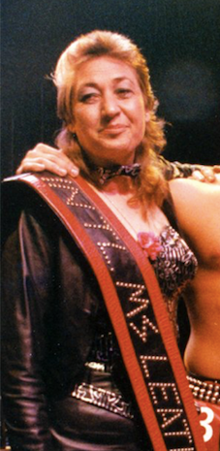
Misses más relevantes
Esta apache/tewa y afroamericana, artista, activista, lesbiana, madre, abuela y bisabuela, se crió en un campamento apache al pie de las montañas Bradshaw en Arizona; se formó desde muy pequeña para convertirse en la matriarca de su clan y recibió su educación médica de parte de su abuela tewa. Ha dedicado su vida a enfrentarse a los sistemas de racismo, sexismo e injusticia.
Su activismo se ha centrado en:
El movimiento indígena americano y el empoderamiento de las mujeres
El acceso, la financiación y la distribución de medicamentos durante la crisis del VIH/SIDA
Es directora ejecutiva de un programa para víctimas de violencia doméstica en Washington DC
Es voluntaria en rescate de animales y ayuda en caso de catástrofe
Elaborado por: Área de Educación y sensibilización
Judy Tallwing McCarthey (1987)

Slide 5
Misses más relevantes
Judy también es una pintora y escultora consumada que expone regularmente su arte en el American Visionary Arts Museum de Baltimore; algunas de sus obras pertenecen al Heard Museum de Phoenix y al Smithsonian.
A lo largo de todo este tiempo, esta humilde poseedora del título de IMsLL 1987 se ha mantenido activa en la comunidad del cuero, asesorando a aquellos con menos experiencia y criando a numerosos niños que trabajan en el cuero. Las firmes creencias de Judy en el Gran Creador y el Espíritu de la Madre Tierra, aprendidas de su abuela, guían su activismo y sus acciones todos los días.
Siéntese con una gran matriarca (dama) de cuero mientras comparte su experiencia de vida y ayuda a guiar a toda una nueva generación de pervertidos.
Elaborado por: Área de Educación y sensibilización
Judy Tallwing McCarthey (1987)

Slide 6
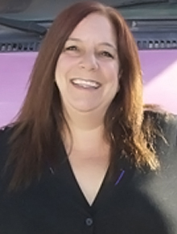
Misses más relevantes
Además de producir películas, durante los últimos 11 años Shann ha sido curadora, identificando las películas que se exhibirán en el Festival de Cine Gay y Lésbico de Palm Springs, Cinema Diverse. También forma parte de la Junta Directiva del Desayuno de Diversidad Harvey Milk, una recaudación de fondos para apoyar a 400 estudiantes LGBTQ locales de 7.º a 12.º grado.
“Recaudamos mucho dinero para alianzas y actividades estudiantiles. Este año entrevisté a 20 o 30 niños para un video corto para que pudieran educar a los adultos sobre lo que es importante para ellos. Se puede ver que los tiempos están cambiando. Los grupos solían llamarse GSA (Gay Straight Alliances). Ahora los niños tienen tantas palabras nuevas que se les ocurrió GLOW (Gay, Lesbian OR Whatever). Luego los Whatever se ofendieron. ¡Así que siguen agregando palabras nuevas!”
Elaborado por: Área de Educación y sensibilización
Shann Carr (1988)

Slide 7
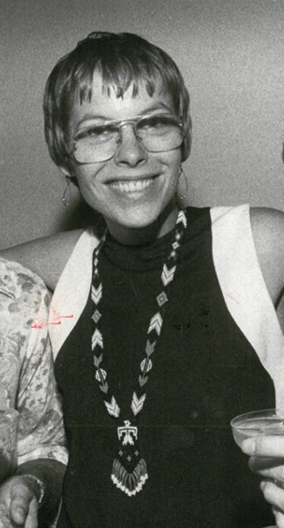
Misses más relevantes
Susan "Susie" Mary Shepherd nació en 1949. Asistió al Stephens College en Columbia, Missouri, luego a la Universidad Estatal de Portland y terminó su licenciatura en la Universidad de Oregon en 1972.
Se convirtió en activista de los derechos de los homosexuales y participó en el cabildeo de la Legislatura del Estado de Oregon con el Ayuntamiento de Portland.
Obtuvo el título de Ms. Leather Internacional en 1989. En 1991, ella y K.T. Chase se casaron. Juntos, obtuvieron el título de Amo y Esclavo Internacional en 1992.
Fue cofundadora de una beca legal, el Bill and Ann Shepherd Legal Scholarship Fund, en memoria de su padre, Bill Shepherd. El fondo otorga becas a estudiantes de derecho que planean dedicar su práctica legal a la defensa de los derechos civiles.
Elaborado por: Área de Educación y sensibilización
Susie Shepherd (1989)

Slide 8
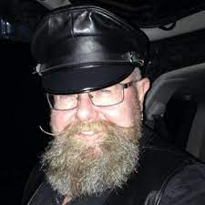
Misses más relevantes
¿Quién eres y qué haces?
Spencer Bergstedt. Soy abogado y consultor de diversidad.
¿Qué es lo que haces ahora para devolver algo a la comunidad?
Sigo haciendo mucho por la comunidad, aunque la mayor parte de ello ahora mismo lo hago entre bastidores.
Ayudé a mi prometida, Candace Cantrell, a fundar las chicas de Seattle de Leather y fui el padre no oficial del club estos últimos 2 años.
Soy maestro de ceremonias en eventos
Actúo como subastador para recaudar fondos
Doy clases en conferencias
Trabajo en comités de planificación de conferencias
Soy mentor de miembros de la comunidad
Desempeño un papel activo en la familia de exalumnos de IMsL/IMsBB
Brindo servicios legales pro bono
Organizo fiestas de juegos y más.
Elaborado por: Área de Educación y sensibilización
Anne C.S. Bergstedt / Daddy Spencer Bergstedt

Slide 9
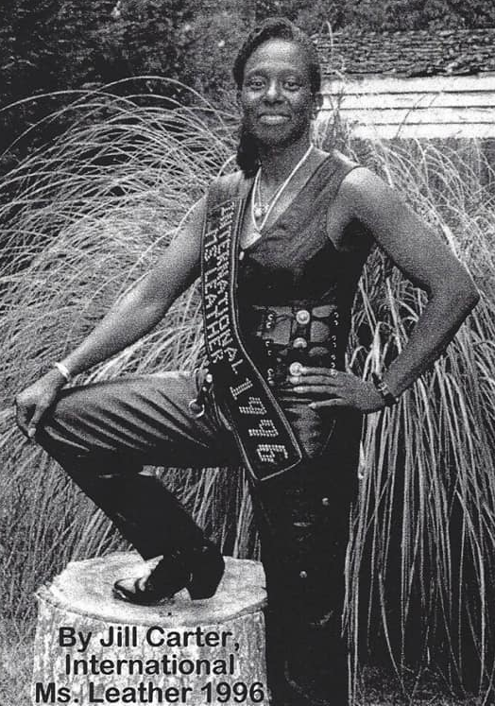
Misses más relevantes
La señora Jill Carter creó el Concurso Mr and Mrs. World Leather y fue la primera African American International Ms Leather (IMsL) en 1996. La plataforma de Jill para el año de su título fue "Cada uno enseña a uno" y trabajaron incansablemente ese año para recaudar fondos para los Leather Archives. Ellas, junto con Vi Johnson, crearon la The Carter Johnson Leather Library, que es una biblioteca flotante que archiva libros, revistas, carteles, arte, pins de clubes y eventos, periódicos, programas de eventos y material efímero relacionado con la comunidad del cuero.
Elaborado por: Área de Educación y sensibilización
Jill Carter (1996)

Slide 10
Misses más relevantes
Jill es la expresidenta de Mid Atlantic Onyx Pearls.
Jill Carter es la autora de "Leather Titleholder Manual: So You Wanna Be a Titleholder?", que es la lectura destacada de hoy.
También escribió "I Just Wanted To Do It For The Experience" después de ganar IMsL
Miembro fundador de Leather and Lace
Miembro de The Lesbian Sex Mafias, que es un grupo de información y apoyo para mujeres bisexuales y lesbianas interesadas en actividades sexuales que involucran BDSM, fetiches, disfraces, etc.
Una oradora principal consumada y reverenciada
Elaborado por: Área de Educación y sensibilización
Jill Carter (1996)

Slide 11
Misses más relevantes
Recipiente de la Orden Internacional del Mérito de la NLA
Los premios de motocicletas en San Francisco bajo los auspicios del Inter Club Fund vieron a la primera mujer en ser honrada como Persona del Año. "The Bitch of Psychological Twist" de Jill Carter fue un éxito.
Jill Carter escribió un especial llamado "Say Hello to Simon".
Jill Carter escribió "Sheltered, Sane and Consensual".
Escritora del Leather Journal
Elaborado por: Área de Educación y sensibilización
Jill Carter (1996)

Slide 12
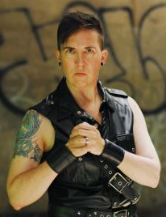
Misses más relevantes
He pasado mi año de titular promocionando y recaudando fondos para una organización benéfica increíble, El Ferrocarril Arcoiris (www.rainbowrailroad.ca). En el espíritu y homenaje al Ferrocarril Subterraneo, la misión de El Ferrocarril Arcoiris es ayudar a las personas LGBT que buscan un refugio seguro frente a la violencia, el asesinato o la persecución estatales.
El Ferrocarril Arcoiris se esfuerza por brindar acceso a refugio a nuestros hermanos y hermanas que viven bajo la amenaza constante de la violencia y la muerte. Actualmente se centra en las comunidades LGBT en riesgo en Irán, Uganda, Nigeria y Jamaica, aunque también ayudan a personas de otros países.
Elaborado por: Área de Educación y sensibilización
Patty (2014)

Slide 13
Misses más relevantes
Con sede en Toronto, esta organización es el epítome de "pensar globalmente, actuar localmente". Un equipo de voluntarios ayuda a recibir y verificar casos de personas LGBT de todo el mundo que han estado o están en alto riesgo de asesinato y/o violencia y trabaja para llevar a las personas identificadas a "casas seguras". Desde allí, ayudan a las personas a llegar a los EE. UU., Canadá o los Países Bajos. Una vez en el nuevo país, el Ferrocarril Arcoiris ayuda a la persona a acceder a otros servicios como vivienda, ropa, atención médica y asesoramiento.
Elaborado por: Área de Educación y sensibilización
Patty (2014)

Slide 14

Misses más relevantes
He invitado a miembros del Ferrocarril Arcoiris a hablar en algunos de los eventos de mujeres de cuero/kinky y trans que he organizado. Las historias que han compartido sobre lo que enfrentan nuestros hermanos y hermanas en otras partes del mundo han solidificado mi apoyo hacia ellos y sirven como una motivación constante para mí en mis esfuerzos.
Elaborado por: Área de Educación y sensibilización
Patty (2014)

Slide 15
Requisitos para participar
A. El concurso IMsL/IMsBB está abierto a personas independientemente de su orientación sexual e identidad de género (siempre que la concursante se sienta cómoda representando el título de Ms durante el año). También honramos otras dimensiones de diversidad, como la raza, las creencias religiosas/espirituales y/o la afiliación política. El concurso IMsL/IMsBB es un título femenino y cada concursante debe identificarse como parte de la comunidad de mujeres que usan cuero y debe estar dispuesta a representar el título de IMsL/IMsBB durante el año de su título.
Elaborado por: Área de Educación y sensibilización
*Tenga en cuenta que este documento, que se encuentra en "Tareas y plazos de los participantes", está sujeto a cambios a discreción del productor hasta el 10 de abril de 2019 a las 23:59 h (hora estándar del Pacífico), momento en el que pasará a ser la regla oficial. Revisado el 19/11/18

Slide 16
Requisitos para participar
B. Para ser elegible para participar en IMsL/IMsBB, un concursante debe tener al menos 21 años de edad antes del jueves del fin de semana de IMsL/IMsBB (11 de abril de 2019) y tener una identificación gubernamental válida que esté vigente hasta el lunes 15 de abril de 2019. Los concursantes deben tener o poder obtener en los primeros 90 días de su título, un pasaporte válido para viajes internacionales.
Elaborado por: Área de Educación y sensibilización
*Tenga en cuenta que este documento, que se encuentra en "Tareas y plazos de los participantes", está sujeto a cambios a discreción del productor hasta el 10 de abril de 2019 a las 23:59 h (hora estándar del Pacífico), momento en el que pasará a ser la regla oficial. Revisado el 19/11/18

Slide 17
Requisitos para participar
C. Tenga en cuenta que al convertirse en concursante de este título, los concursantes se convertirán en figuras públicas como representantes de la marca IMsL/IMsBB. Esta visibilidad puede afectar la vida personal y la carrera de un concursante. Es posible que los concursantes deseen usar un nombre de escena para participar, pero tengan en cuenta que la visibilidad de competir y ganar el título puede sacar a la luz la vida privada y profesional de un concursante.
Elaborado por: Área de Educación y sensibilización
*Tenga en cuenta que este documento, que se encuentra en "Tareas y plazos de los participantes", está sujeto a cambios a discreción del productor hasta el 10 de abril de 2019 a las 23:59 h (hora estándar del Pacífico), momento en el que pasará a ser la regla oficial. Revisado el 19/11/18

Slide 18
Requisitos para participar
D. Los participantes pueden (pero no están obligados a) tener un título local o regional para competir. Pueden tener este título local durante su año de título IMsL/IMsBB si así lo acuerdan sus productores locales. Sin embargo, no pueden tener otro título internacional de cuero durante su año de título IMsL/IMsBB.
E. El patrocinio es opcional. No es necesario que los concursantes tengan un título o patrocinadores para competir por el título. Se recomienda crear un equipo de apoyo formado por miembros de la comunidad local para ayudar al concursante a gestionar la carrera en sí.
Elaborado por: Área de Educación y sensibilización
*Tenga en cuenta que este documento, que se encuentra en "Tareas y plazos de los participantes", está sujeto a cambios a discreción del productor hasta el 10 de abril de 2019 a las 23:59 h (hora estándar del Pacífico), momento en el que pasará a ser la regla oficial. Revisado el 19/11/18

Slide 19
Requisitos para participar
F. Parte de los esfuerzos de recaudación de fondos para el fondo de viajes proviene de la subasta silenciosa y de los artículos que traigan los concursantes. Los concursantes deberán contribuir con artículos para la subasta silenciosa, que beneficiará exclusivamente a los fondos de viajes de IMsL/IMsBB.
No se trata de la cantidad de artículos, sino de cómo los artículos reflejan la personalidad del concursante, su ciudad natal o región, los patrocinadores o un tema elegido por el concursante.
Una vez que los artículos se entregan en una subasta silenciosa, pasan a ser propiedad de la Fundación IMsL para su subasta o uso.
Recuerde que no importa cuántos artículos estén en exhibición ni su valor, ya que esto no se evalúa; el objetivo es crear una exhibición visualmente atractiva que represente al concursante.
Elaborado por: Área de Educación y sensibilización
*Tenga en cuenta que este documento, que se encuentra en "Tareas y plazos de los participantes", está sujeto a cambios a discreción del productor hasta el 10 de abril de 2019 a las 23:59 h (hora estándar del Pacífico), momento en el que pasará a ser la regla oficial. Revisado el 19/11/18

Slide 20
Requisitos para participar
G. Los concursantes deben aceptar ser fotografiados y ser mencionados por su nombre legal o el nombre de la escena elegida (como se especifica en la solicitud del concursante) en futuras publicaciones según lo decida IMsLBB Productions, LLC (como comunicados de prensa, un video del concurso, en la web y en materiales promocionales/publicitarios de Internet/impresos para el fin de semana de IMsLBB). Todas las imágenes son propiedad de IMsLBB Productions, LLC. Cada concursante deberá firmar una autorización para tomar fotografías.
Elaborado por: Área de Educación y sensibilización
*Tenga en cuenta que este documento, que se encuentra en "Tareas y plazos de los participantes", está sujeto a cambios a discreción del productor hasta el 10 de abril de 2019 a las 23:59 h (hora estándar del Pacífico), momento en el que pasará a ser la regla oficial. Revisado el 19/11/18

Slide 21
Requisitos para participar
H. Los concursantes también deben aceptar ser entrevistados por los medios de comunicación después de haber presentado su solicitud para que ésta pueda anunciarse después de la fecha límite de solicitud de los concursantes.
I. Redes sociales: lea las pautas para publicar en las redes sociales: inserte el enlace de medios correcto
J. Las solicitudes para la clase de 2019 deben presentarse antes del 14 de enero de 2019 a las 5:00 p.m. (hora estándar del Pacífico)
K. La inscripción y el pago para la clase de 2019 deben realizarse antes del 14 de enero de 2019 a las 5:00 p. m. (hora estándar del Pacífico).
Elaborado por: Área de Educación y sensibilización
*Tenga en cuenta que este documento, que se encuentra en "Tareas y plazos de los participantes", está sujeto a cambios a discreción del productor hasta el 10 de abril de 2019 a las 23:59 h (hora estándar del Pacífico), momento en el que pasará a ser la regla oficial. Revisado el 19/11/18

Slide 22
Requisitos para participar
L. Se le notificará la aceptación de su solicitud dentro de las 48 horas posteriores a su envío.
M. Reserve una habitación de hotel LO MÁS PRONTO POSIBLE y a más tardar el 14 de enero de 2019 a las 5:00 p.m. (hora estándar del Pacífico), incluso si es solo por una noche.
Hay un bloque de habitaciones para los concursantes que se asignará después de que se acepte su solicitud.
Revise las reglas del hotel para los concursantes:
https://docs.google.com/document/d/1iCkSOohHbvW3A78I9-
uA5tWBB_Qyxbjk53ZRKNG6qgc/edit?usp=sharing
Elaborado por: Área de Educación y sensibilización
*Tenga en cuenta que este documento, que se encuentra en "Tareas y plazos de los participantes", está sujeto a cambios a discreción del productor hasta el 10 de abril de 2019 a las 23:59 h (hora estándar del Pacífico), momento en el que pasará a ser la regla oficial. Revisado el 19/11/18

Slide 23
Requisitos para participar
N. Tenga en cuenta que el concurso es una entrevista de trabajo. El ganador deberá firmar un acuerdo para el año del título en relación con las reglas y requisitos. IMsLBB Productions, LLC y la Fundación IMsL trabajarán con usted durante el año del título y administrarán el fondo de viaje del titular. Se enviará una copia de este contrato para su revisión después de que los concursantes completen su proceso de solicitud y pago.
Elaborado por: Área de Educación y sensibilización
*Tenga en cuenta que este documento, que se encuentra en "Tareas y plazos de los participantes", está sujeto a cambios a discreción del productor hasta el 10 de abril de 2019 a las 23:59 h (hora estándar del Pacífico), momento en el que pasará a ser la regla oficial. Revisado el 19/11/18

Slide 24
Ganadoras de International Ms. Leather
Elaborado por: Área de Educación y sensibilización
Judy Tallwing McCarthey (1987)
Shann Carr (1988)
Susie Shepherd (1989)

Slide 25
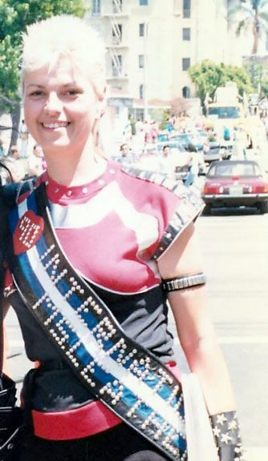
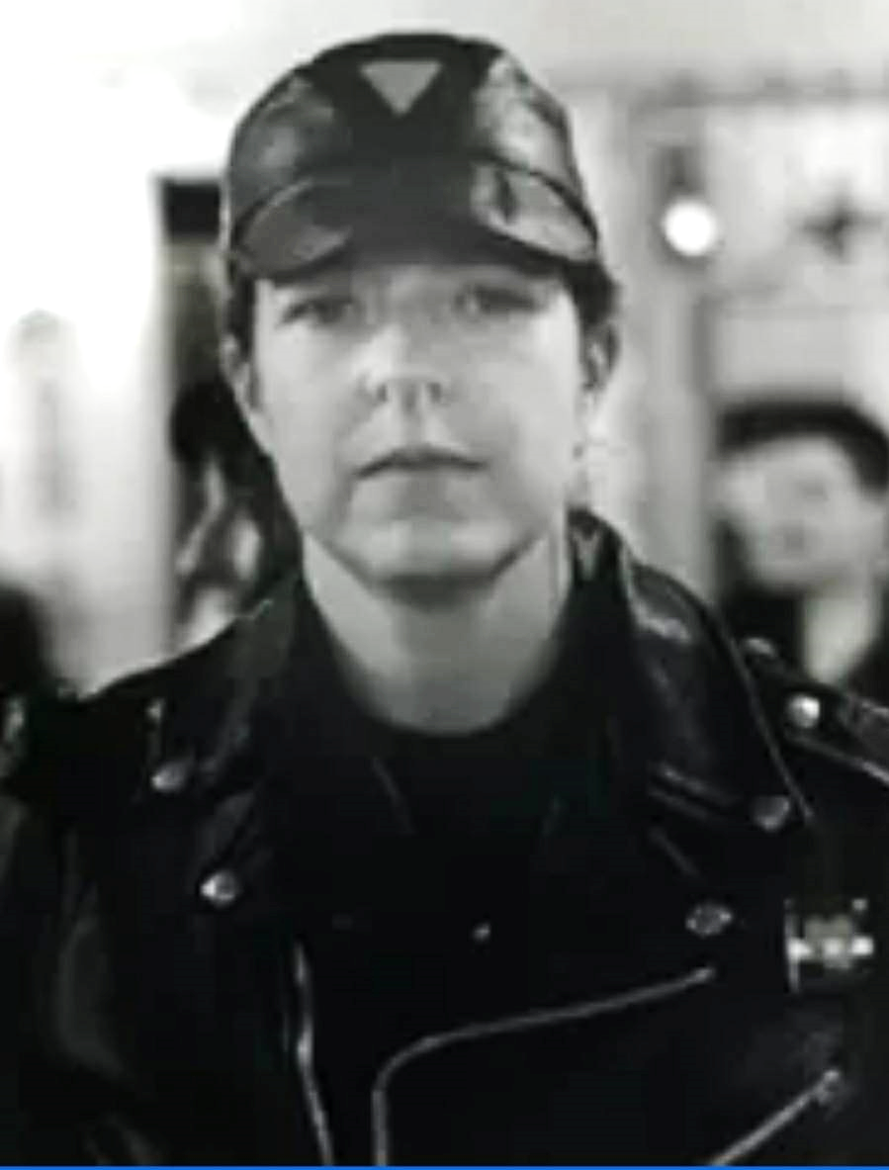

Ganadoras de International Ms. Leather
Elaborado por: Área de Educación y sensibilización
Gabrielle Antolovich (1990)
Kay Hallinger (1991)
Blair Kituhwa (1992)

Slide 26
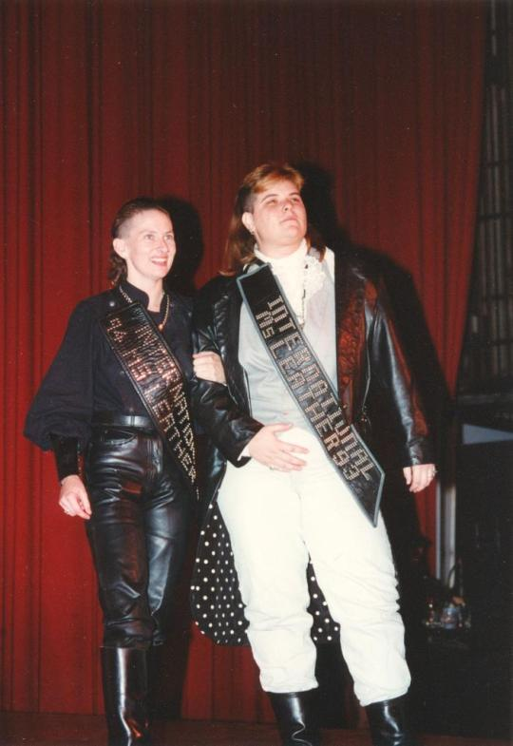
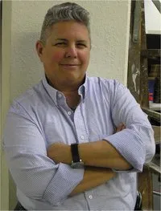
Ganadoras de International Ms. Leather
Elaborado por: Área de Educación y sensibilización
Amy Marie Meek (1993)
Anne C.S. Bergstedt (until September 13) / Cindy Bookout (1994)
Pat Ballie (1995)

Slide 27
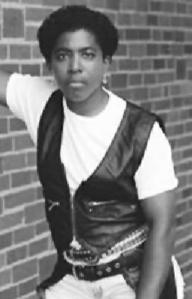
Ganadoras de International Ms. Leather
Elaborado por: Área de Educación y sensibilización
Jill Carter (1996)
Genelle Moore (1997)
Megan (DeJarlais) Martin (1998)

Slide 28
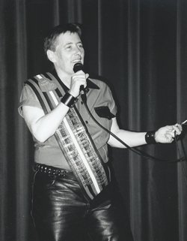
Ganadoras de International Ms. Leather
Elaborado por: Área de Educación y sensibilización
Pam Meyer (1999)
Jo Blas (2000)
Joni Perry (2001)

Slide 29
Ganadoras de International Ms. Leather
Elaborado por: Área de Educación y sensibilización
Russ Cosgrove (2002)
Tammie Nelson (2003)
Lori Ellison (2004)

Slide 30
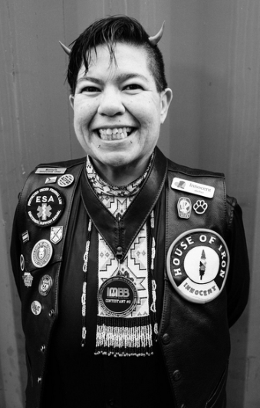
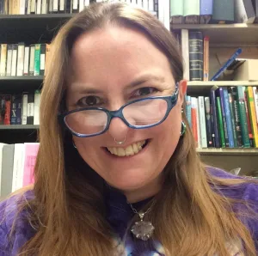
Ganadoras de International Ms. Leather
Elaborado por: Área de Educación y sensibilización
Jessi Holman Ahart (2005)
Lady Faye Falconeer (2006)
Lauren Ide (2007)

Slide 31
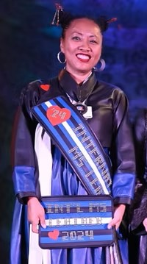
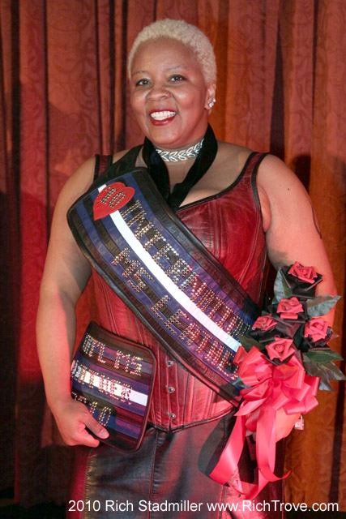
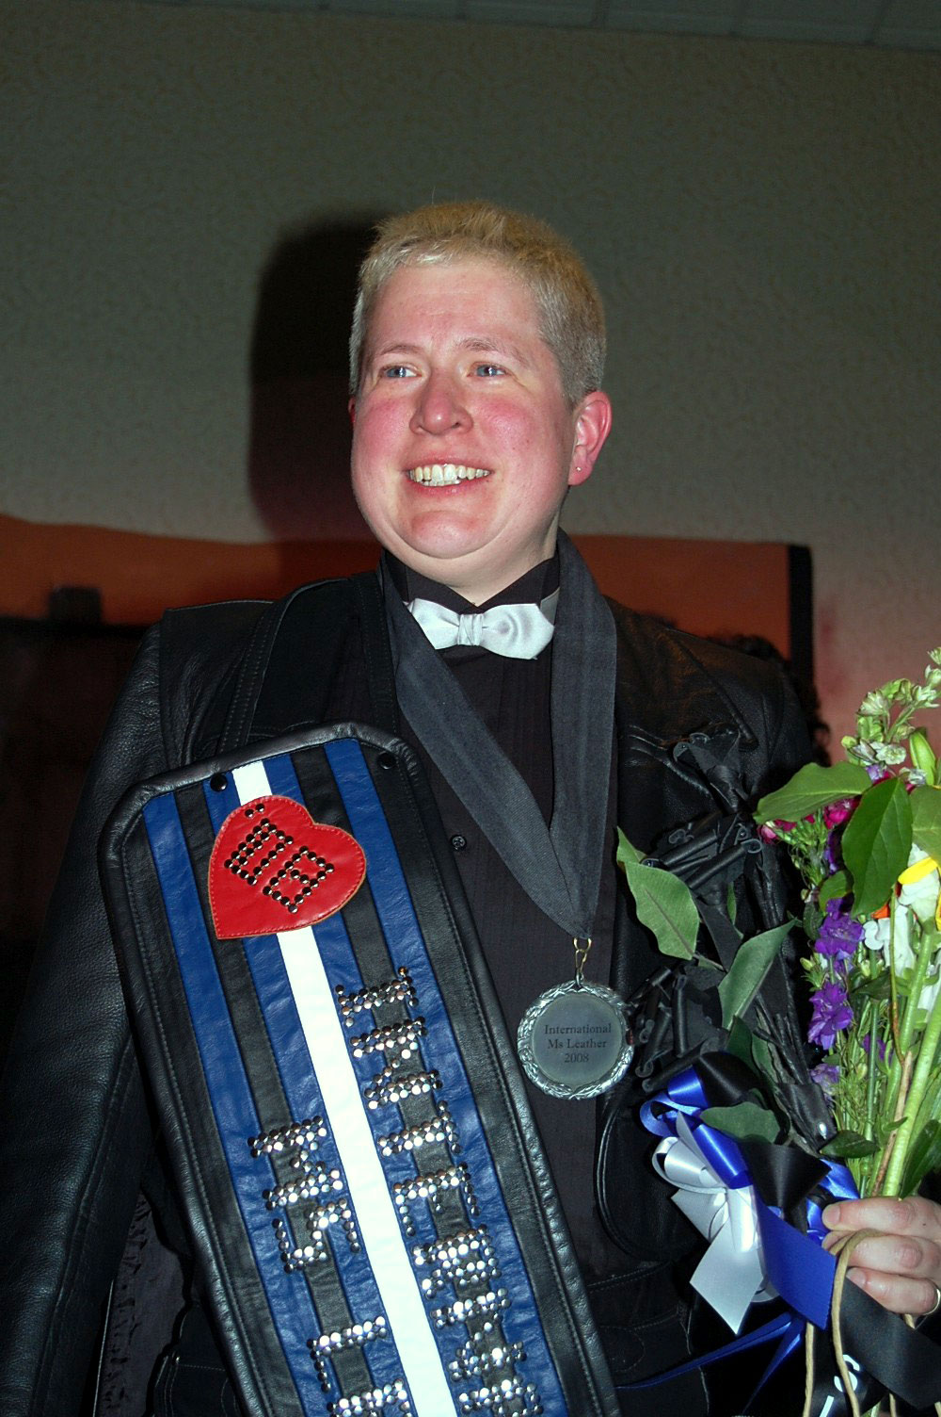
Ganadoras de International Ms. Leather
Elaborado por: Área de Educación y sensibilización
Hobbit Joost (2008)
Lamalani Siverts (2009)
Mollena Williams (2010)

Slide 32
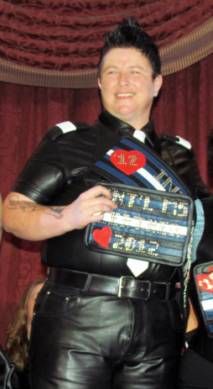
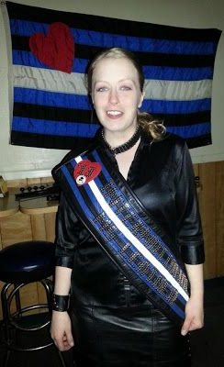
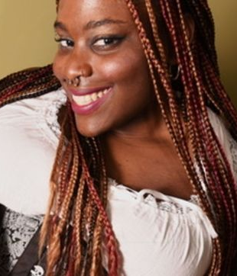
Ganadoras de International Ms. Leather
Elaborado por: Área de Educación y sensibilización
Sara Vibes (2011)
Synn Evans (2012)
Sarha Shaubach (2013)

Slide 33
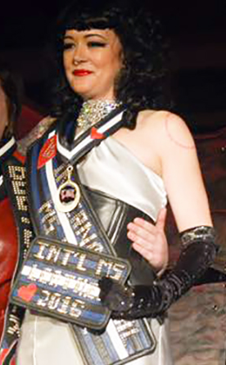
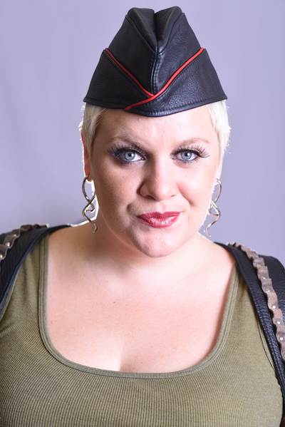
Ganadoras de International Ms. Leather
Elaborado por: Área de Educación y sensibilización
Patty (2014)
Tina M. (Sarge) (2015)
Lascivious Jane (2016)

Slide 34
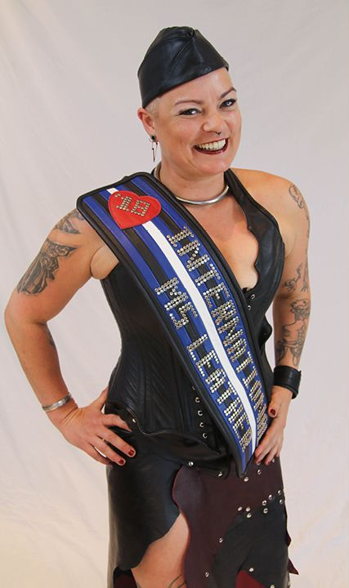
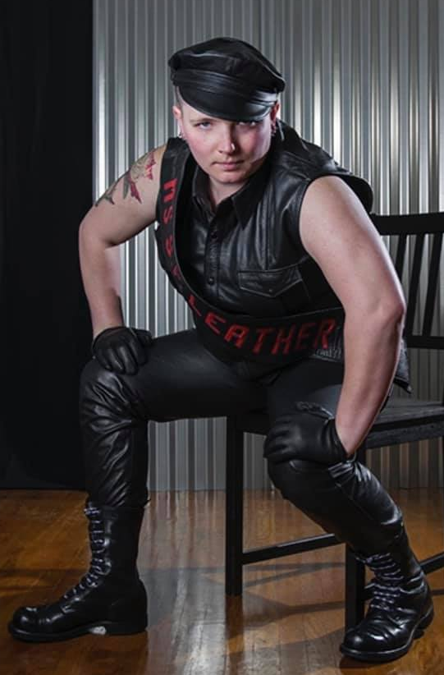
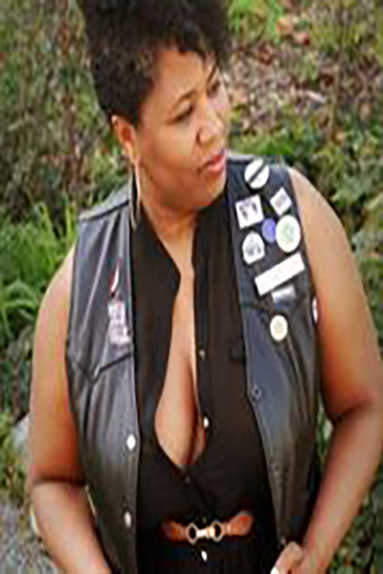
Ganadoras de International Ms. Leather
Elaborado por: Área de Educación y sensibilización
Girl Complex (2017)
Girl Ang (2018)
Haley Alice (2019)

Slide 35
Ganadoras de International Ms. Leather
Elaborado por: Área de Educación y sensibilización
COVID-19 pandemic (2020)
Virtual event held with no contest (2021)
Virtual event held with no contest (2022)

Slide 36
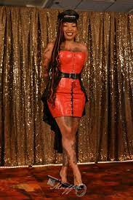
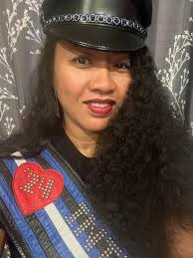
Ganadoras de International Ms. Leather
Elaborado por: Área de Educación y sensibilización
Liquid (2023)
Goddess Indigo (2024)

